Slide 1
Platónská tělesa od neolitu přes nanočástice po posvátnou geometrii

Slide 2
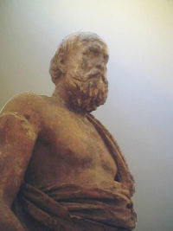
Platón
(427 př. n. l. – 347 př. n. l.)
řecký filozof
roku 387 př. n. l. založil
v Athénách školu, která dlouhá staletí po jeho skonu měla existovat pod jménem Platónská Akadémie
Platón dosáhl úctyhodného věku 80 let, a zemřel uprostřed práce

Slide 3
Co to je platónské těleso?
Platónské těleso je pravidelný konvexní mnohostěn (polyedr) v prostoru
= z každého vrcholu vychází stejný počet hran a všechny stěny tvoří stejný pravidelný n-úhelník
Existuje jen pět těles, která mají tuto vlastnost: tetraedr, hexaedr, oktaedr, dodekaedr a ikosaedr

Slide 4
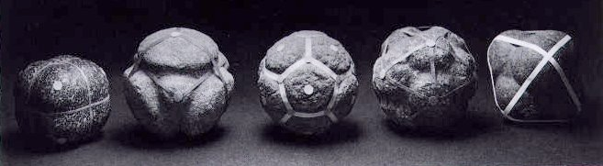
Neolitická platónská tělesa
Platónská tělesa byla lidem známa mnohem dříve než z dob filozofa Platóna. Existují tělesa vytesaná z kamene (datované přibližně do roku 2000 př.n.l), které byly objeveny ve Skotsku. Některá z nich jsou označeny čarami odpovídajícími hranám pravidelného polyedru.

Slide 5
Historie platónských těles
Platónská tělesa znali již ve starověku. Nazývají se podle řeckého filosofa Platóna (427 – 347 př. n. l.), který krychli, osmistěn, čtyřstěn a dvacetistěn považoval za představitele čtyř základních živlů: země, vzduch, oheň a voda. Dvanáctistěn byl představitelem jsoucna neboli všeho, co existuje.
Platon předpokládal, že geometrické uspořádání nejmenších částic těchto čtyř elementů jsou pravidelné mnohostěny (polyedry). Pozn. nanočástice

Slide 6
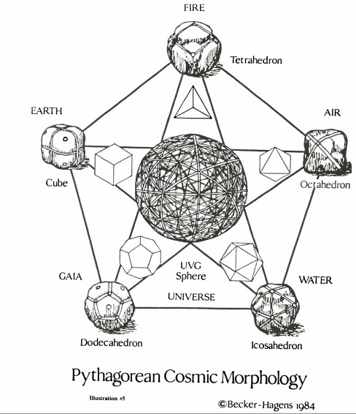
Polyedry a pythagorejci

Slide 7
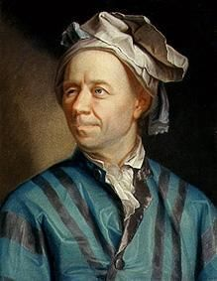
Co nám říká Eulerova věta?
Nechť je dáno libovolné „jednoduché“ těleso.
Počet jeho vrcholů označme V,
počet jeho stěn označme S,
a počet jeho hran označme H.
Tato tři čísla spolu souvisejí vztahem, který se nazývá Eulerova věta.
V + S = H + 2

Slide 8
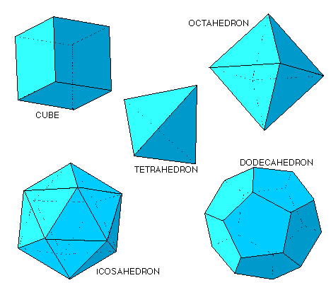
Platonská tělesa a elementy
vzduch
země
oheň
vesmír
voda
Dialog Timaios, OIKOYMENH, Praha 1996

Slide 9
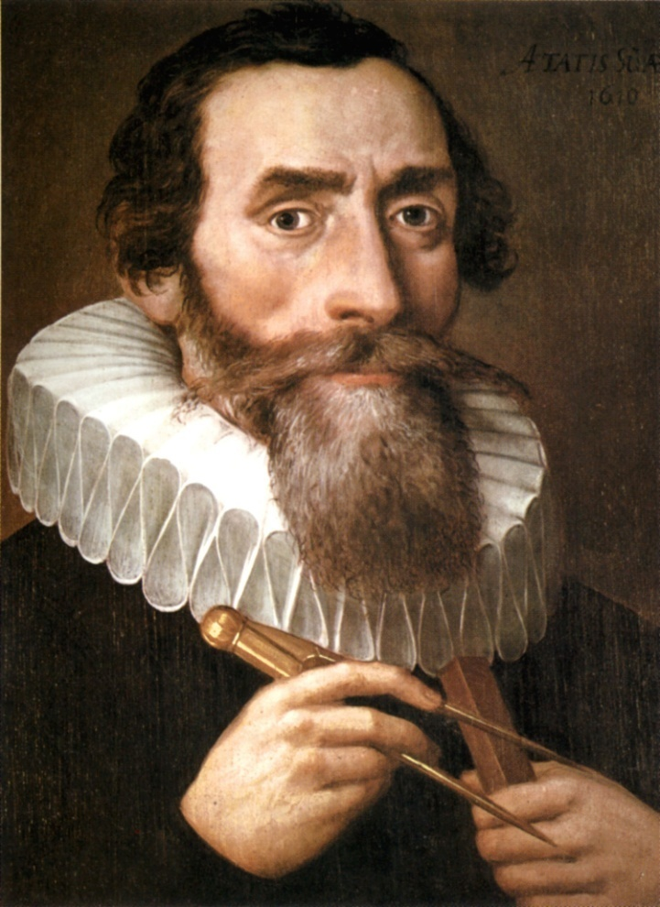
Johannes Kepler
(27.12.1571 Weil der Stadt – 15.11.1630 Řezno)
německý matematik a astronom
několik let působil v Praze na dvoře císaře Rudolfa II.
v Praze také formuloval dva ze tří Keplerových zákonů
zabýval se astronomií, matematikou, mechanikou a krystalografií

Slide 10
Johannes Kepler - Harmonices Mundi

Slide 11
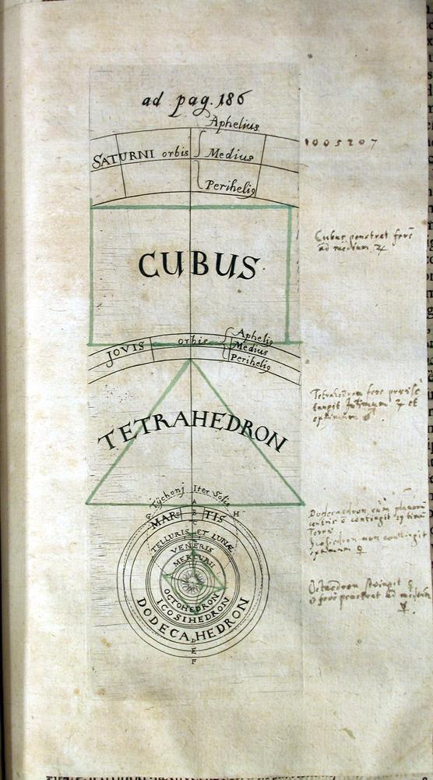
Geometrické harmonie pravidelných mnohostěnů
Harmonices Mundi (1619)

Slide 12
Keplerova aplikace pl. těles na vesmír
Johannes Kepler se pokusil mezi šest sfér tehdy známých planet vložit těchto pět platónských těles.
Mezi Merkur a Venuši dal osmistěn, mezi Venuši a Zemi dvacetistěn, mezi Zemi a Mars dvanáctistěn, mezi Mars a Jupiter čtyřstěn a mezi Jupiter a Saturn krychli. Tato tělesa měla představovat vzdálenosti mezi jednotlivými planetami.
Bohužel - bohudík, časem se ukázalo, že to tak jednoduché není…

Slide 13
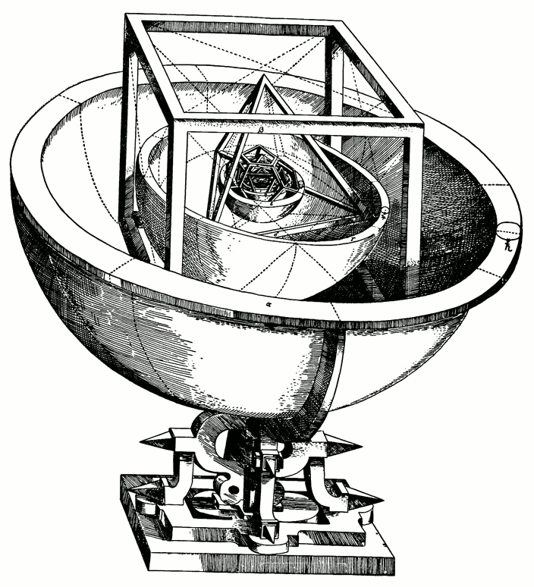
Keplerova platónská tělesa - model Sluneční soustavy z díla Mysterium Cosmographicum (1600)

Slide 14
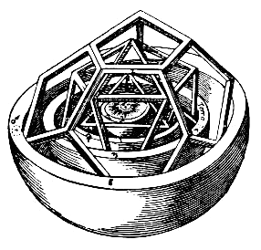
Detailní záběr na vnitřní části modelu

Slide 15
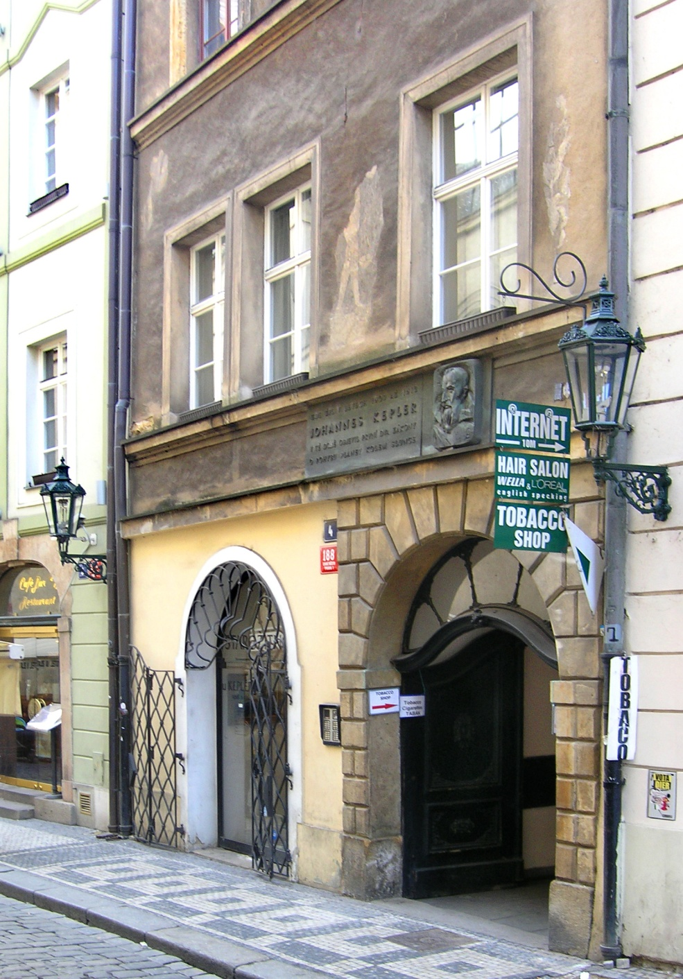
Karlova ulice, Staré Město, Praha – dům, kde Johannes Kepler bydlel

Slide 16
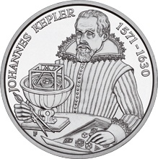
10 euro Johannes Kepler – stříbrná rakouská mince z roku 2002

Slide 17
Přírodní vědy
Vzhledem k vysoké symetrii se platónská tělesa objevují běžně v současné krystalografii, krystalochemii a molekulární fyzice a chemii. Řada tvarů krystalů s vysokou symetrií krystalové mřížky nabývá forem platónských těles (např. krystaly běžné kuchyňské soli mají tvar krychle, u sfaleritu někdy tvar čtyřstěnu apod.).
Také symetrické molekuly mají mnohdy tvar těchto těles: metan má čtyři vodíkové atomy ve vrcholech pravidelného čtyřstěnu s uhlíkovým atomem v jeho těžišti, molekula hexafluoridu sírového má tvar pravidelného osmistěnu atp.
nanočástice

Slide 18
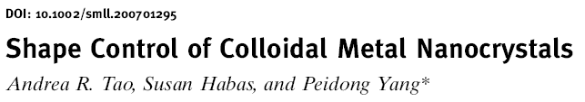
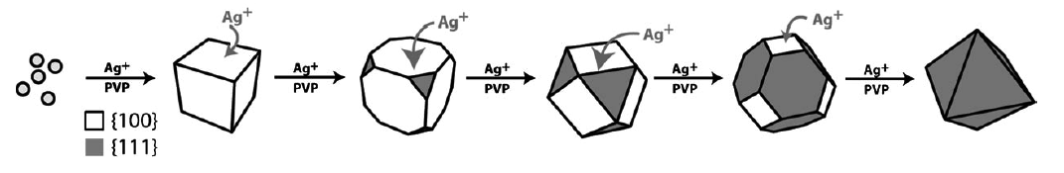
Tvar nanočástic

Slide 19
Přehled platónských těles
Název tělesa | V | S | H
pravidelný čtyřstěn | 4 | 4 | 6
pravidelný šestistěn (krychle) | 8 | 6 | 12
pravidelný osmistěn | 6 | 8 | 12
pravidelný dvanáctistěn | 20 | 12 | 30
pravidelný dvacetistěn | 12 | 20 | 30
Že existuje pouze pět platónských těles věděl již Eukleides.

Slide 20
Platónská tělesa na webu
Rotace těles v prostoru
http://nlvm.usu.edu/en/nav/frames_asid_128_g_4_t_3.html?open=instructions&from=category_g_4_t_3.html
Řezy těles v prostoru
http://nlvm.usu.edu/en/nav/frames_asid_126_g_4_t_3.html?open=instructions&from=category_g_4_t_3.html
Přehled těles
http://fyzmatik.pise.cz/124020-platonska-telesa.html

Slide 21
Jak k tělesu sestrojíme duální těleso?
Středy stěn původního tělesa budou vrcholy duálního tělesa.
Jestliže mají dvě stěny původního tělesa společnou hranu, pak odpovídající vrcholy duálního tělesa také spojíme hranou.

Slide 22
Dualita Platónských těles
Duálním tělesem tetraedru je tetraedr. Proto se tetraedr nazývá samoduální (self-dual).
Dualita ostatních polyedrů:
Oktaedr krychle
Ikosaedr dodekaedr

Slide 23
Dualita Platónských těles

Slide 24
Další polyedry

Slide 25
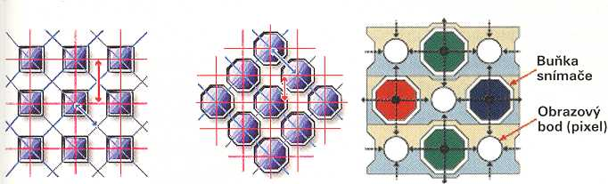
Wulffova konstrukce
2D
Pozn. Podobný tvar např. našel využití v CCD snímačích (digitální fotoaparáty)

Slide 26
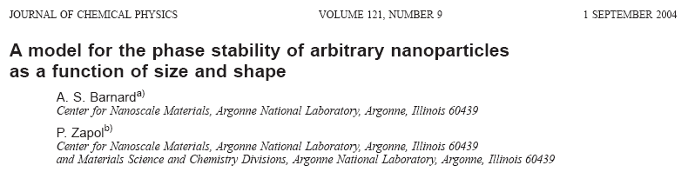
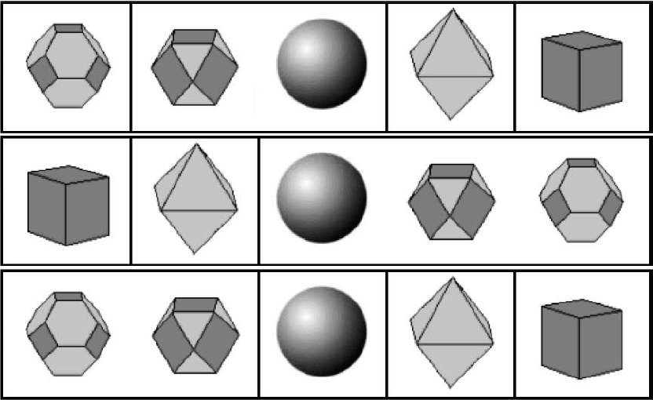
Struktura nanočástic
Minimalizace Gibbsovy energie, Barnard et al. (2004)
10000 atomů
Gibbsova energie - termodynamická stavová veličina vyjadřující část celkové energie soustavy, která je využitelná ke konání neobjemové (např. elektrické) práce.
G = H − TS, kde H je entalpie, T je termodynamická teplota a S je entropie
C(dia)
Si(dia)
Ge(dia)

Slide 27
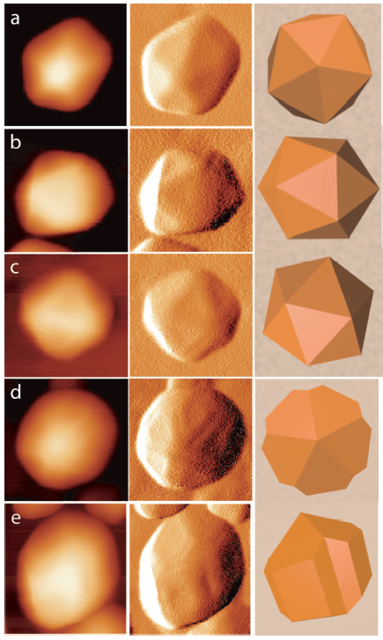
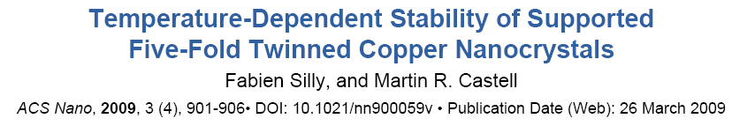
Pseudokrystalické struktury
Krystalická struktura:
Pravidelné uspořádání atomů (iontů, molekul)
s prostorově neomezenou translační periodicitou.
Pseudokrystalická struktura:
Pravidelné uspořádání atomů (iontů, molekul)
s prostorově omezenou translační periodicitou a s prvky symetrie, které jsou nepřípustné pro makroskopické krystaly (pětičetná rotační osa).
Obvyklými tvary jsou pravidelný ikosaedr nebo dekaedr (pentagonální bipyramida), které lze geometricky popsat jako prostorové útvary složené z lehce deformovaných pravidelných tetraedrů. Styčné plochy tetraedrů lze z hlediska atomární struktury chápat jako roviny dvojčatění (multiple twinned structures).

Slide 28
Další zajímavé využití polyedrů
Fulereny - v r. 1985 byla nalezena nová forma uspořádání atomů uhlíku v podobě molekuly C₆₀. Tato "nejkulatější" možná molekula je přesnou obdobou kopacího míče sešitého z 12 pětiúhelníků a 20 šestiúhelníků (viz .obrázek.-
uspořádání atomů uhlík v podobě molekuly C₆₀ ).
Supravodivost - Ukázalo se, že K₃C₆₀ se stává vodičem, který pod teplotou 18 K přechází do supravodivého stavu.
Diamanty - Vysokým tlakem je možné přeměnit C60 na diamant, a to i při pokojové teplotě.
Nanotrubičky - existují jednak uzavřené plochy z uhlíku, zvané fullereny, jednak nekonečné plochy v obou rozměrech, které běžně tvoří grafit. Je zřejmé, že by mělo existovat i něco mezi tím, tedy trubička neboli grafitový list, stočený do trubice. Takové útvary byly opravdu pozorovány a vzhledem ke svému průměru několika až několika desítek nm a tvaru byly příhodně pojmenovány jako nanotubes čili nanotrubičky.
Nanoelektrické obvody, Tunelovací mikroskopy, Nanovlákna
superkondenzátory, elektrické kabely, baterie, palivové články, solární články, umělé svaly, kompozitní materiály pro automobily či letadla, materiály pro ukládání energie

Slide 29
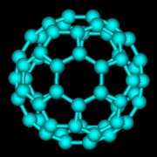
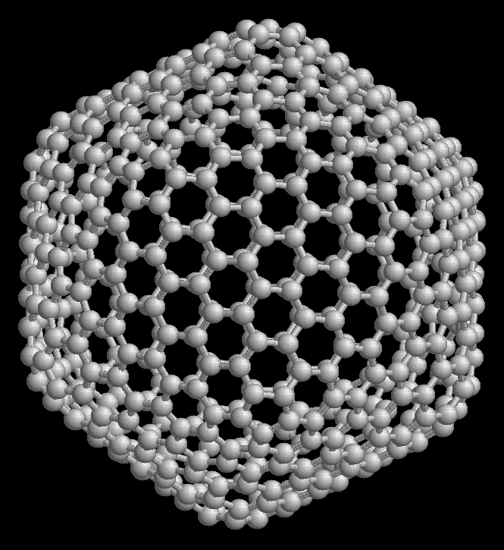
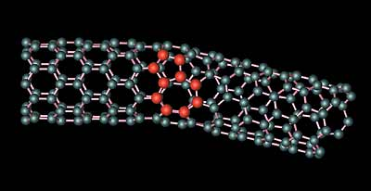
Další zajímavé využití polyedrů
Fulleren C60
Fulleren C540
nanotrubička

Slide 30
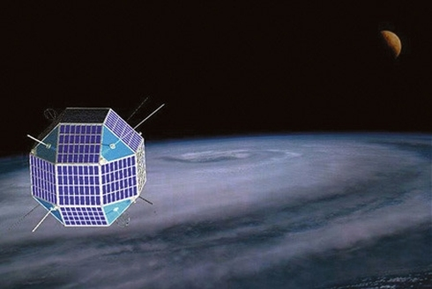
Další zajímavé využití polyedrů
Český satelit MIMOSA - po družici Magion se dostal do vesmíru další český kosmický satelit - 30. 6. 2003
Na palubě Mimosy je jediný vědecký přístroj: akcelerometr měřící účinky, které mají různé vlivy působící na družici pohybující se kolem Země. Družice létá po dráze zhruba ve výšce 320-820 km.
Úkolem unikátního akcelerometru na Mimose je zkoumání vlivů gravitace Země, Slunce, Měsíce a ostaních vesmírných těles, tlaku částic ze Slunce, odporu zemské atmosféry, atd. na pohyb satelitů a družic v okolí Země. Jméno české družice vzniklo zkratkou anglických slov Microaccelerometric Measurements Satelite Accelerations (mikroakcelerometrická měření zrychlení satelitu).
Co tento výzkum přinese v běžném životě?
Až se vědcům podaří zjistit a předpovídat všechny negravitační vlivy(složitější než gravitační), získáme možnost bezporuchového příjmu Tv signálu přímo z družic, stejně jako radiotelefonického spojení, předpovědi počasí pro jednotlivá města a oblasti

Slide 31
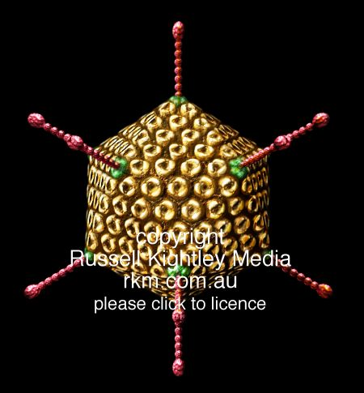
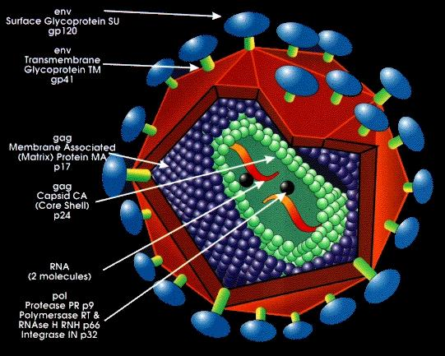
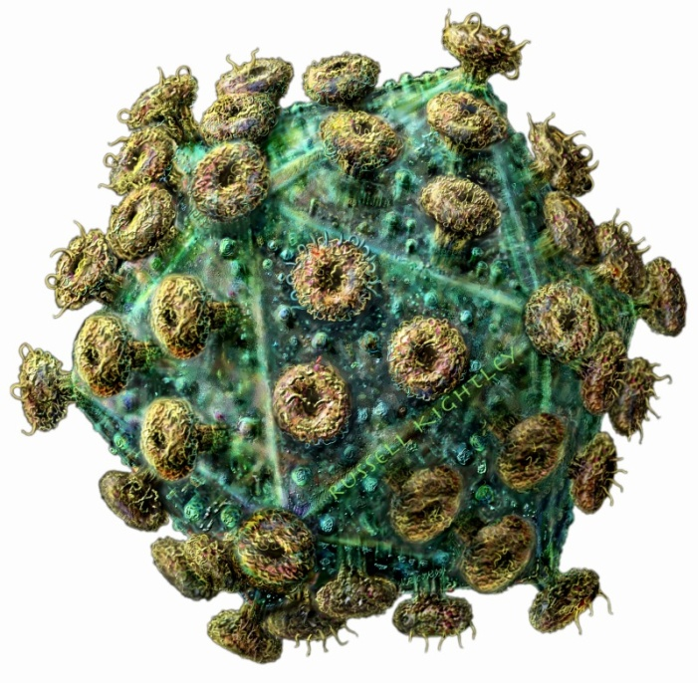
Další zajímavé využití polyedrů
Viry – virion - je nejmenší jednotka viru, která je schopna infikovat hostitele a dále se v něm množit. U nejjednodušších virů je to pouze komplex nukleové kyseliny a bílkoviny, u složitějších navíc povrchové obaly.
Viriony jsou po vstupu do hostitelské buňky schopny změnit celý metabolismus buňky. Jde o klidové částice ve vnějším prostředí, které jsou schopné napadat buňky. Jejich velikost činí přibližně 15-390 nanometru.
Může mít tvar pravidelného mnohostěnu.
HIV virus
adenovirus

Slide 32
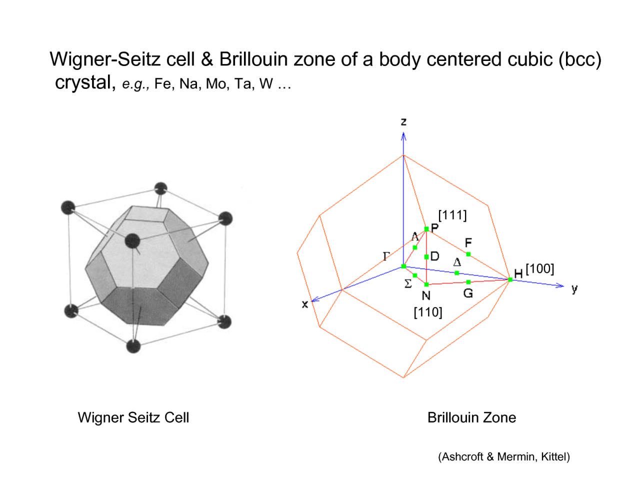
Další zajímavé využití polyedrů
Krystaly - Wignerova-Seitzova elementární buňka
nejsymetričtější primitivní buňka krystalové mřížky.
Má tvar pravidelného mnohostěnu se středem v uzlovém bodě mřížky.
Symetrie odpovídá bodové symetrii krystalové mřížky.

Slide 33
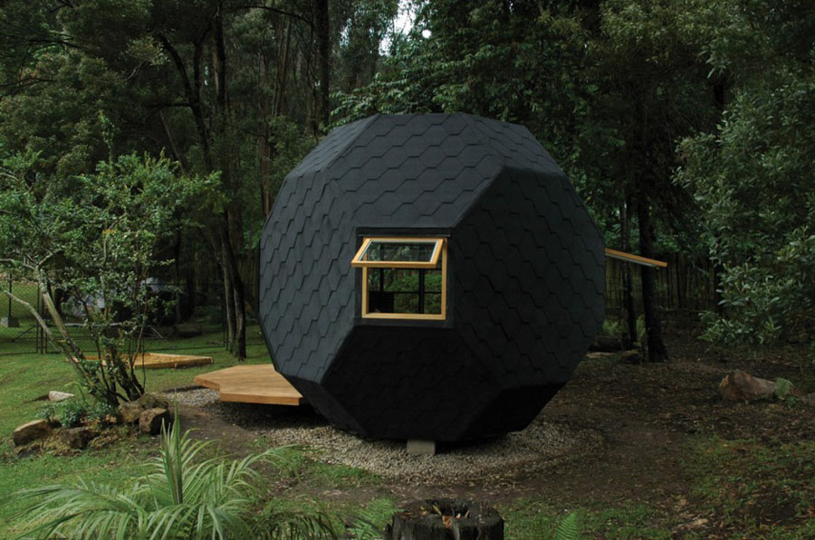
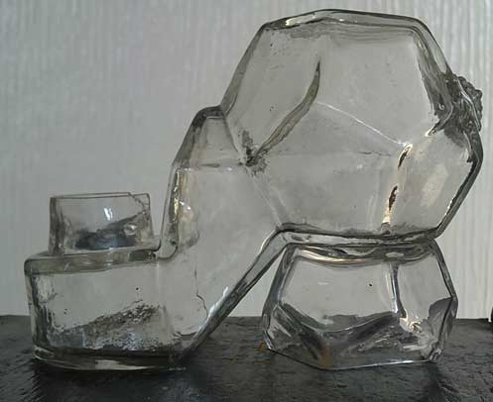
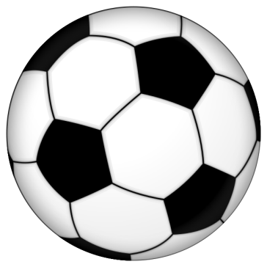
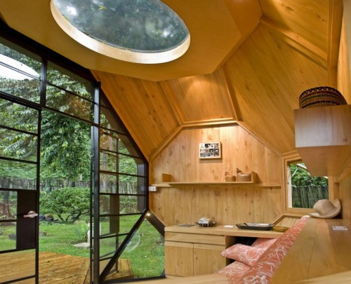
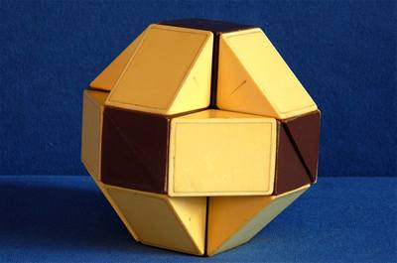
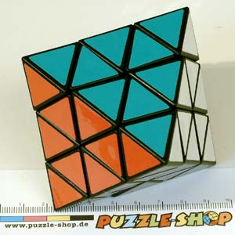
Další zajímavé využití polyedrů
Ekologický mini dům
Hronův nezkotitelný buňát – K.Čapek

Slide 34
Svatá geometrie - polyedry v mystice a náboženství
http://www.spiraloflight.com/ls_sacred.html

Slide 35
Důkaz počtu platónských těles I.
V = počet vrcholů
S = počet stěn
H = počet hran
Eulerova věta: V+S = H+2
  platí pro všechny grafy, které lze rovinně nakreslit na sféru
  díky stereografické projekci platí i pro rovinu
Důkaz indukcí přes počet stěn
  S = 1, graf je acyklický, je to strom a tedy H = V – 1
  Přidání 1 hrany nutně způsobí rozdělení některé stěny
  Přidání 1 uzlu na některou hranu způsobí její rozdělení

Slide 36
Důkaz počtu platónských těles II.
V platónském tělese se v každém vrcholu potkává k n-úhelníků
Dostáváme tedy
  n⋅S = k⋅V
  n⋅S = 2⋅H
Z velikosti vnitřních úhlů vyplývá, že v 1 bodě se mohou potkat nejvýše
  3,4 nebo 5 rovnostranných trojúhelníků
  3 čtverce
  3 pravidelné pětiúhleníky
Vždy tedy platí, že n ≥3 a k≥3

Slide 37
Důkaz počtu platónských těles III.
Z Eulerovy věty V+S = 2H a vztahů n⋅S = k⋅V = 2⋅H dostáváme
  H = 2nk/(2k+2n-nk)
  V = 4n/(2k+2n-nk)
  S = 4k/(2k+2n-nk)
Odtud již vyplývají celočíselná řešení soustavy rovnic
  s parametry n,k

